Slide 1
測地学の最前線：重力変化と地球温暖化
Frontier of geodesy: Δg and global warming
地球温暖化
Global warming
日置幸介 北海道大学理学研究院
K. Heki Hokkaido University

Slide 2
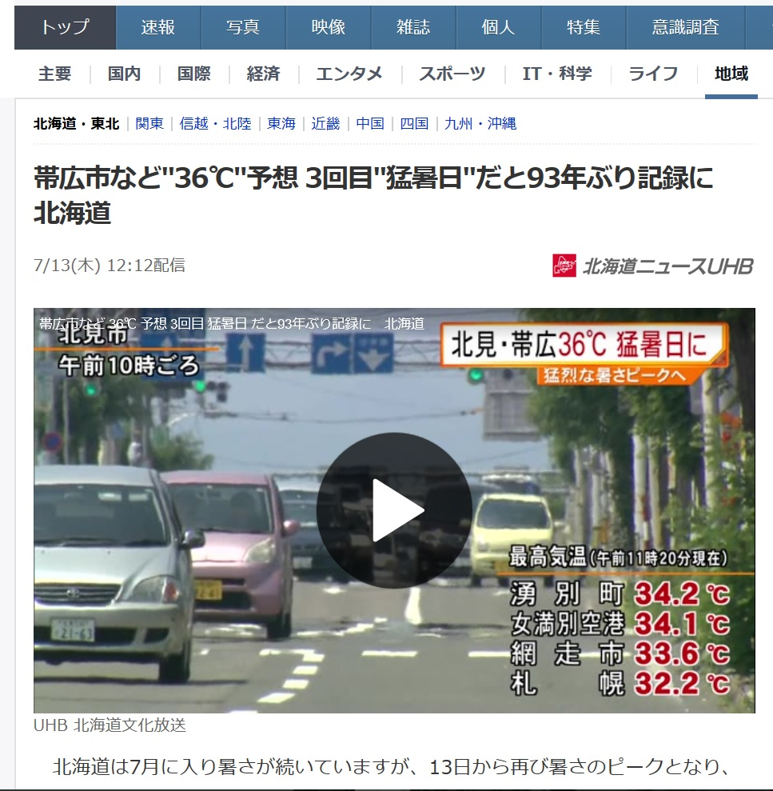
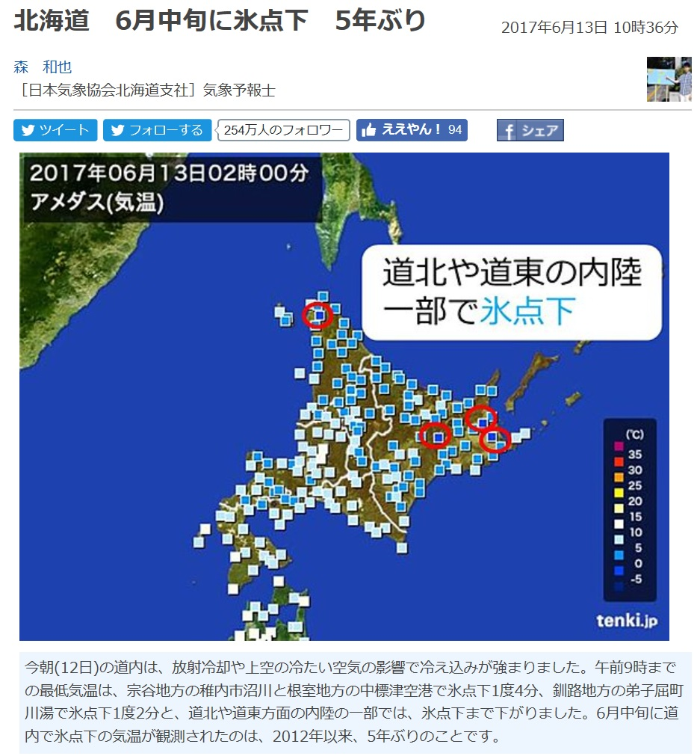
tenki.jpより
2017/7/13 Yahoo News
地球温暖化?
Global warming?
温暖化 !
warming !

Slide 3
世界の平均気温とその上昇率
Average T and its increase
客観的な事実として疑いの余地なし
An observational fact!

Slide 4
地球温暖化の様々な側面
人文科学的側面
温暖化した地球に人類がどう適応するか
政治がどう人類を導くか
③
自然科学的側面
何が起こっているのか
海面上昇、氷河融解の現状
何が原因か
人類が排出するCO₂が原因か
今後どう推移するか
①
測地学 (Geodesy)
②
気候学 (Climatology)

Slide 5
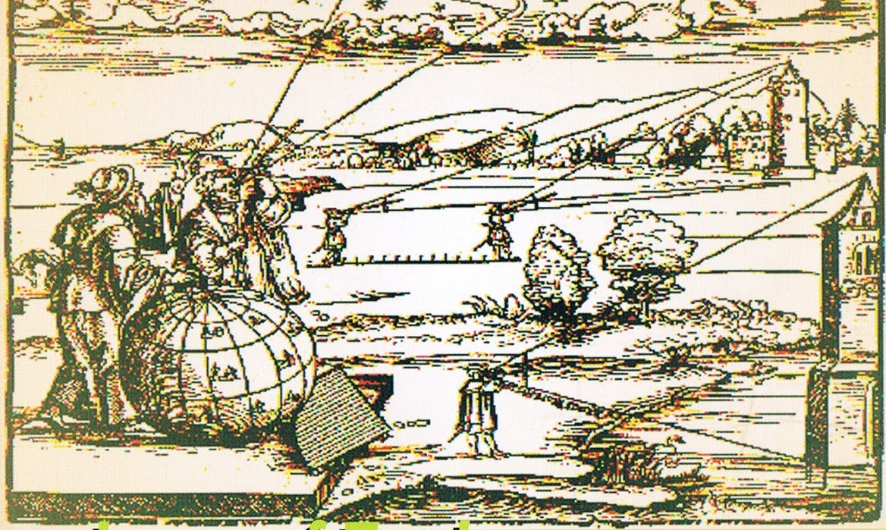
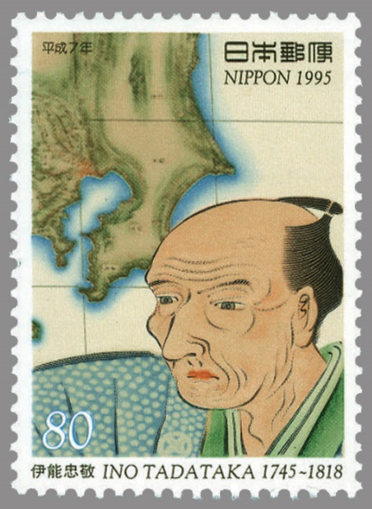
測地学って何？地球を測る学問？
What’s geodesy? Measuring the Earth?
伊能忠敬 1745-1818
From the brochure of Int. Assoc. Geodesy (IAG)

Slide 6
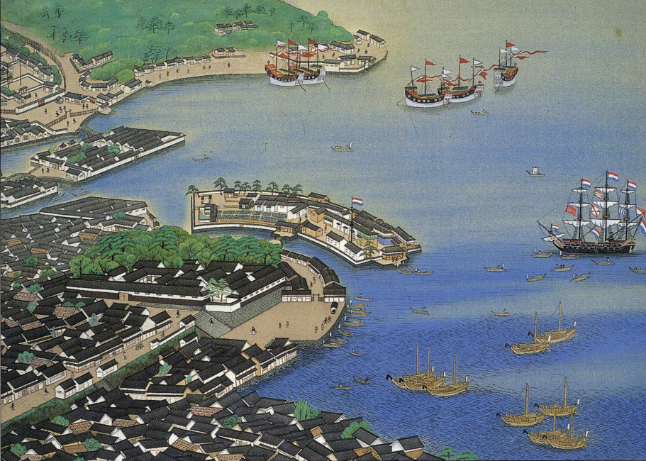
http://m-mikio.world.coocan.jp/dejima.html
鎖国日本での測地学：
出島経由でオランダから
Geodesy in closed Japan: Importing knowledge from Dutch traders

Slide 7
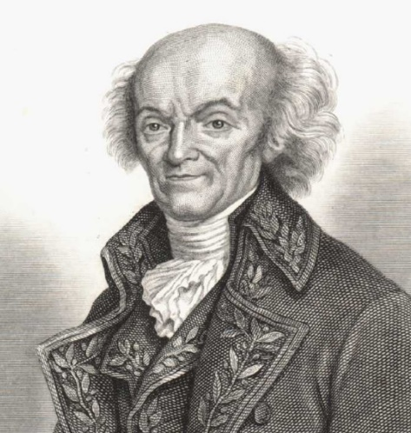
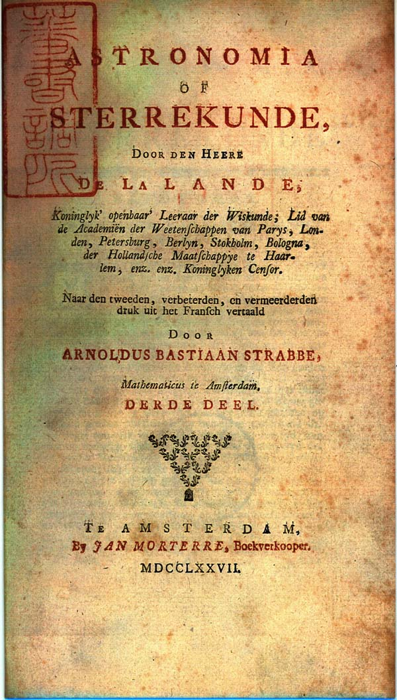
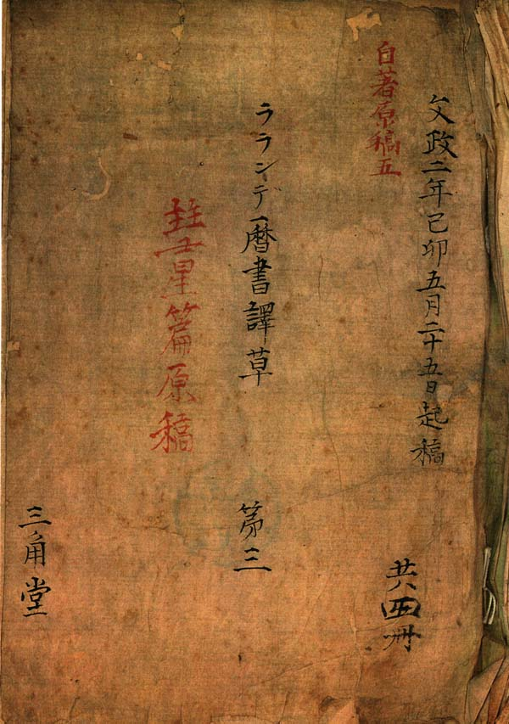
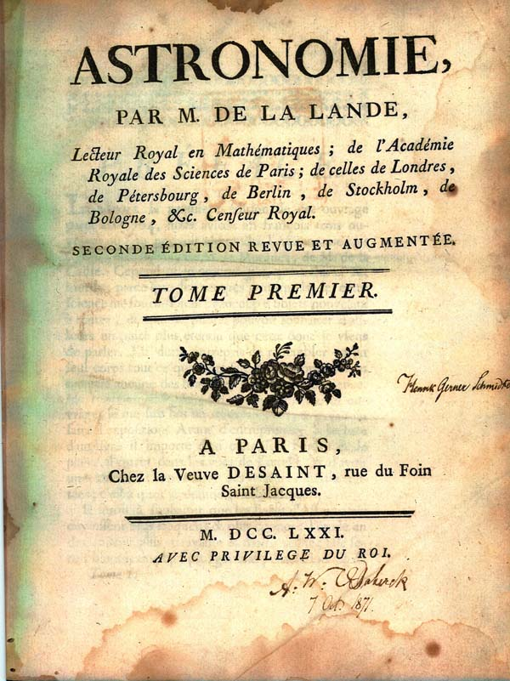
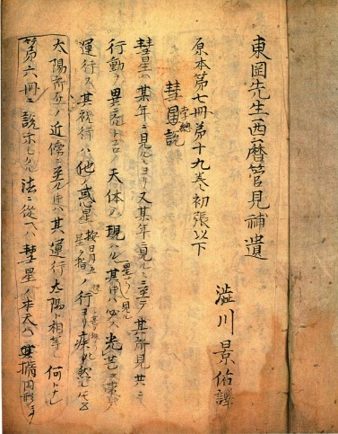
蘭語版
日本語訳本
ラランデ暦書
高橋至時、間重富、渋川景佑
De La Lande
（1732-1807）
当時、測地学と天文学は混然一体
仏語の原書 (1764)

Slide 8

当時の欧州での測地学者の関心事：
地球の正確な大きさ
10,000 km
Geodesist in 18th century were interested in the precise dimension of the Earth

Slide 9
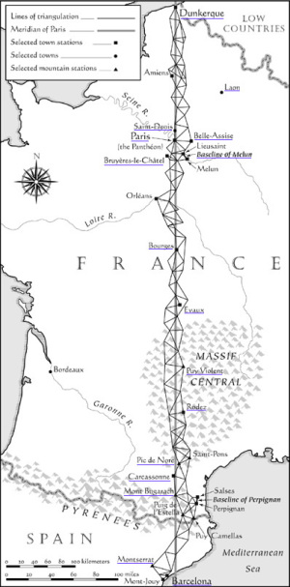


メートル法の確立とフランス国家事業としての測量 (1792-1799)
Geodetic survey as a French national project (1792-1799)

Slide 10
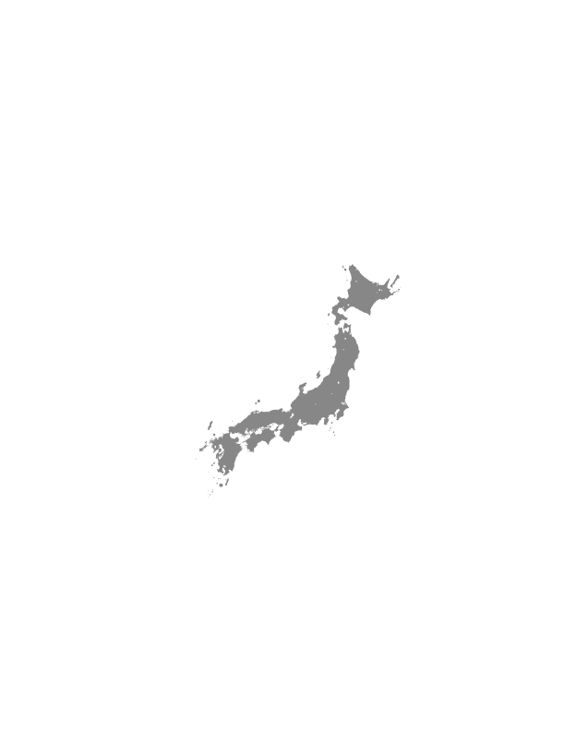
一度の弧長 Arc length
北極~112.7 km
赤道~110.6 km
日本では ? In Japan?
1 degree
地球
The Earth
1 degree
1 degree

Slide 11
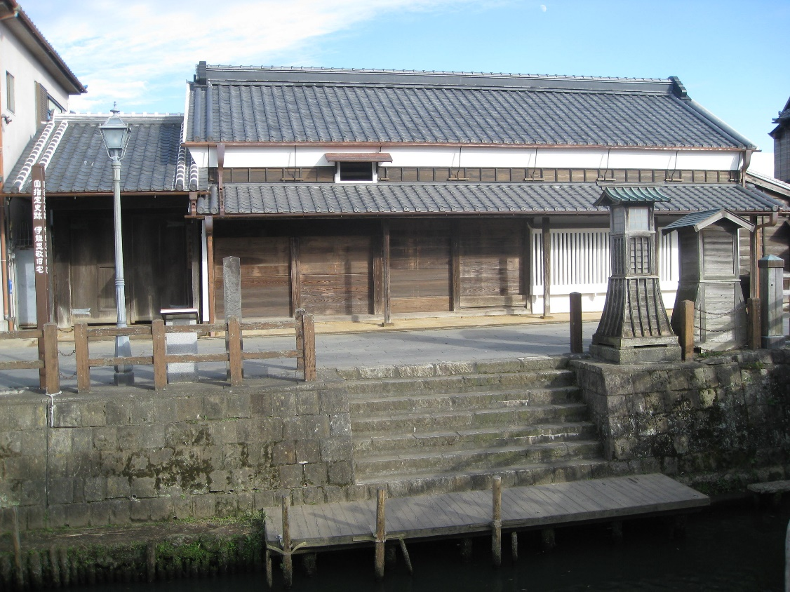

伊能忠敬: 五十歳で家業を引退、測地学者（測量技術者）となる
T. Ino: Retired from business at the age of 50 and studied geodesy
佐原
Sawara

Slide 12
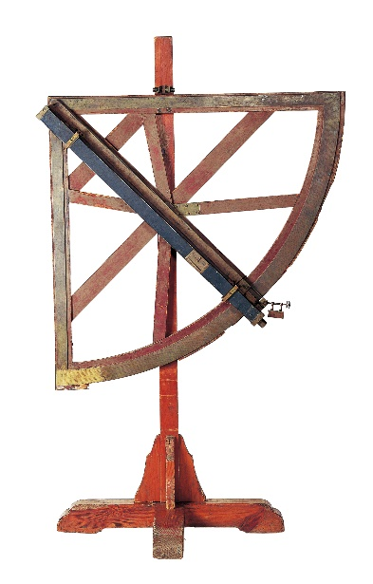
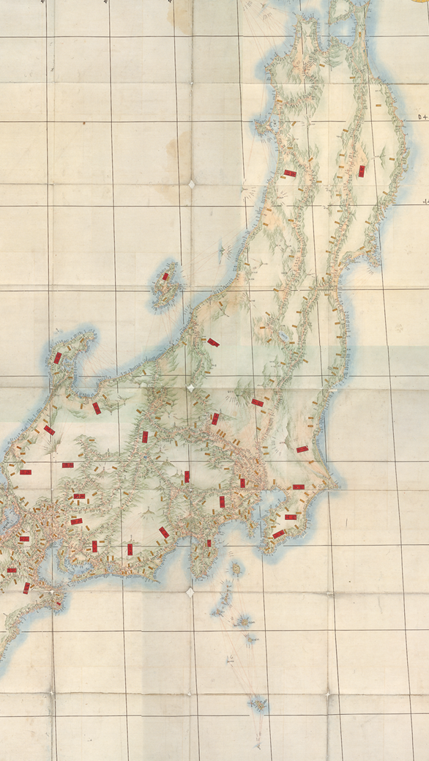
地図作成も測地学
（測量学の学問的基礎）
緯度一度分の距離は二十八里二分
天文緯度の測量器具（象限儀）
Astronomical latitude measurement
1802年の計測結果:
110.74898 km
(理科年表：110.952 km)
Map-making is also a geodesy

Slide 13
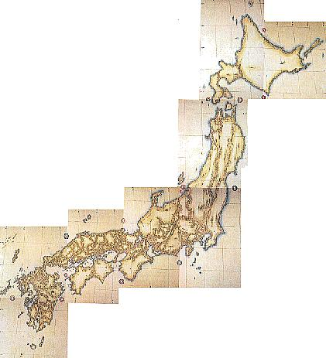
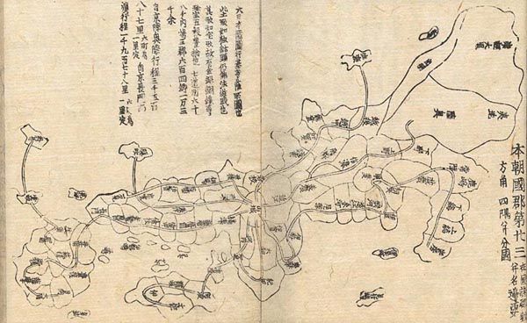
伊能図 (1745-1818)
測地学以前…
Before geodesy
大日本沿海輿地全図
宇宙技術で時間変化が見えるように
退屈ではなくなった
測地学すごい…けど
すごいけど退屈…
測地学以後…
After geodesy
行基図 (668-749)

Slide 14
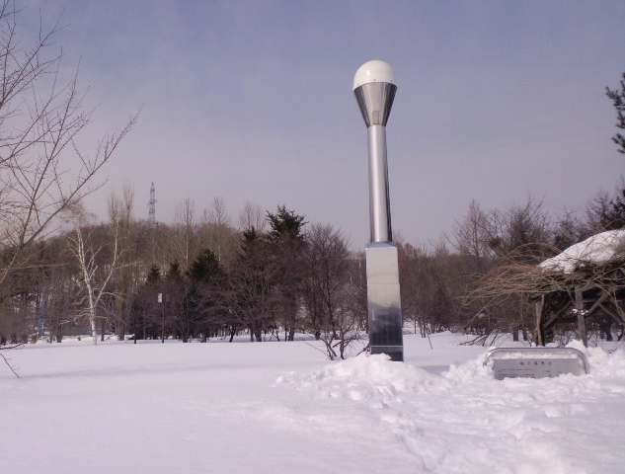
GNSS 衛星 No.1
No.2
No.3
GNSS連続観測点：測位衛星からの電波で位置決め
~1200 GNSS stations: positioning using microwaves from satellites
電子基準点（GEONET 全国に1200余点）

Slide 15
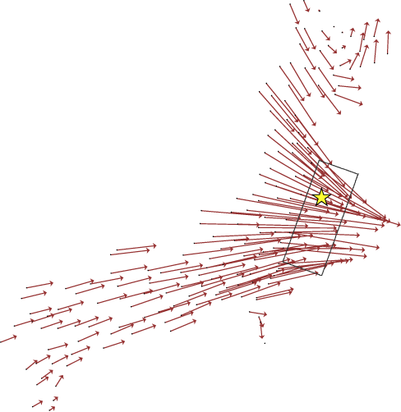
Tadataka Ino (1745-1818)
宇宙測地学以後
After space geodesy
宇宙測地学以前
Before space geodesy
大日本沿海輿地全図
2011年東北沖地震に伴う地殻変動 (Heki, 2011)
位置の時間変化＝地殻変動
Change in position = crustal deformation

Slide 16
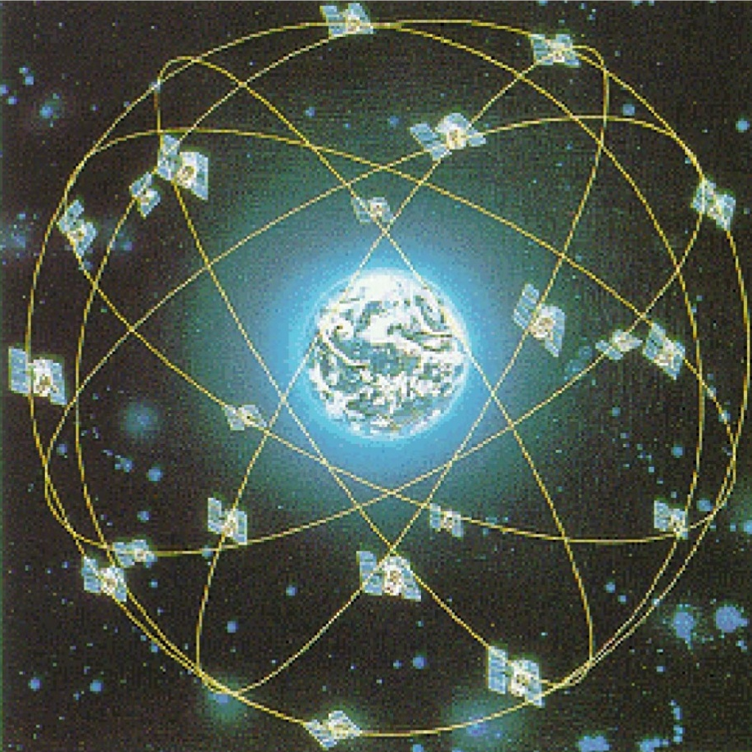
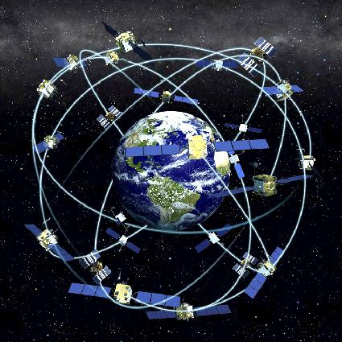
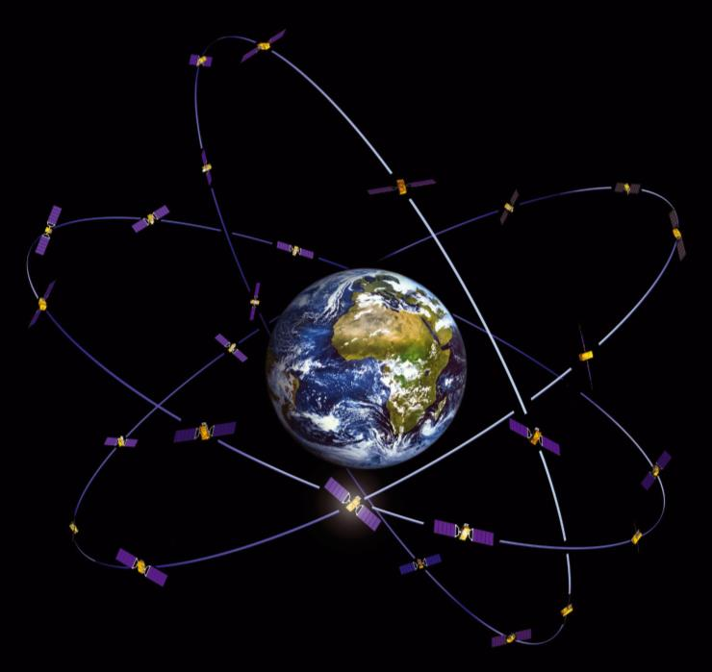
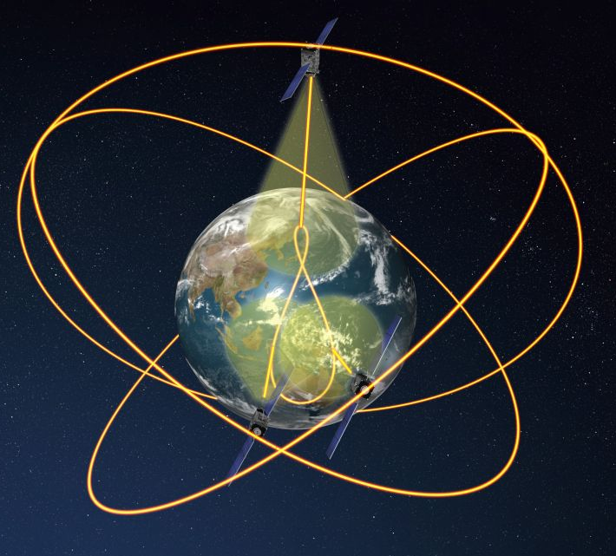
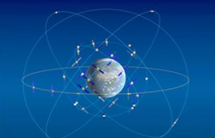

複数GNSSの時代 : 測位衛星はGPSだけじゃない
GPS (USA) 一番古いGNSS
GLONASS (ロシア) 次に古いGNSS
Galileo (EU) 打ち上げ中
QZSS (準天頂衛星) 日の丸GNSS
北斗 (中国) 打ち上げ中

Slide 17
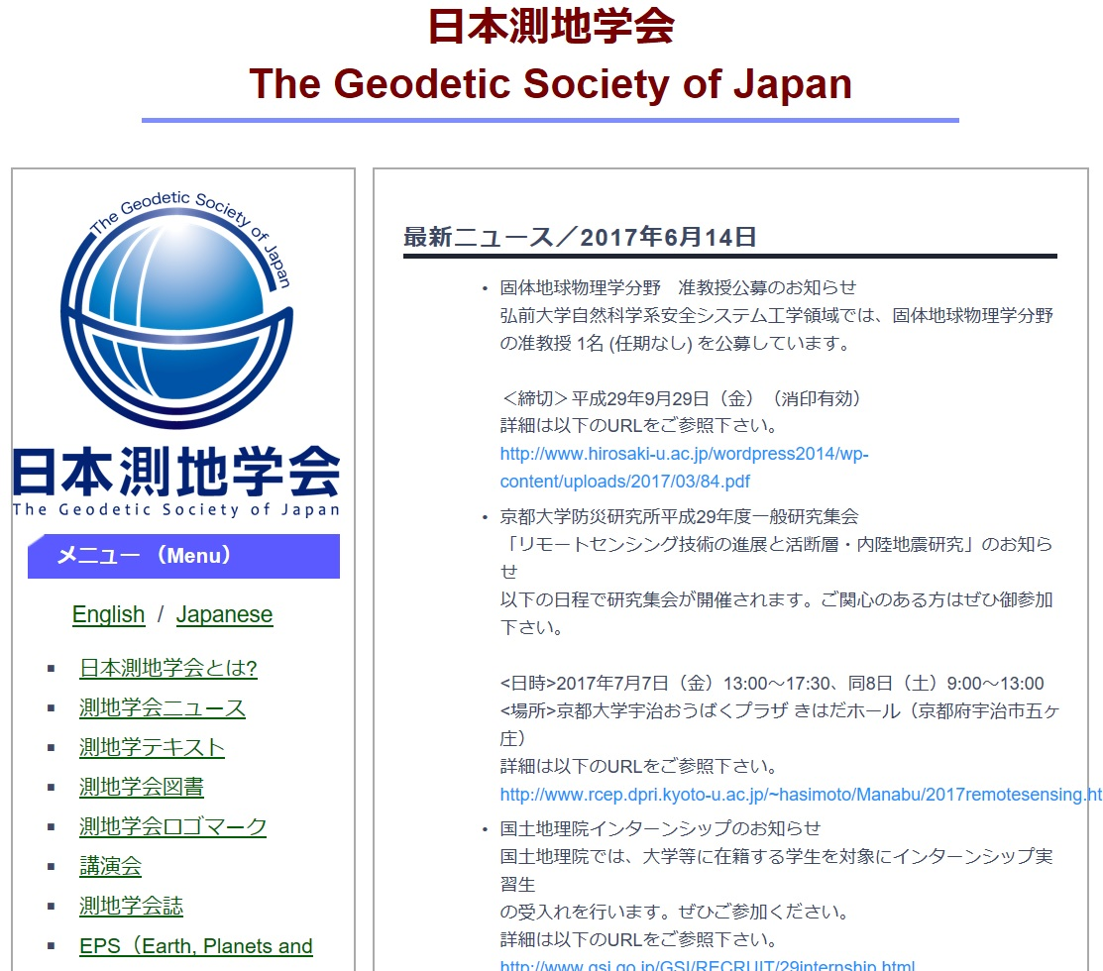
ここからが本題…
Going back to global warming

Slide 18
測地学で地球温暖化の何が見えるか？
How can geodesy observe global warming
O
O
3. 大気水蒸気量の変化
Change in water vapor
H
H
H
H
1. 氷河・氷床の融解
Melting ice
2. 海面上昇
Sea level rise

Slide 19
測地学の最前線：重力変化と地球温暖化
Frontier of geodesy: Δg and global warming
1.重力は場所によって違う
2.重力は時間変化する

Slide 20
g
ω =
l
l: ひもの長さ length of string
g: 重力加速度 gravity
~9.8 m/sec²
又は 980 gal（ガル）
神戸だと979.7gal
札幌だと980.5gal
那覇だと979.1gal
単振子で測る地球重力場
Pendulum to measure “g”

Slide 21
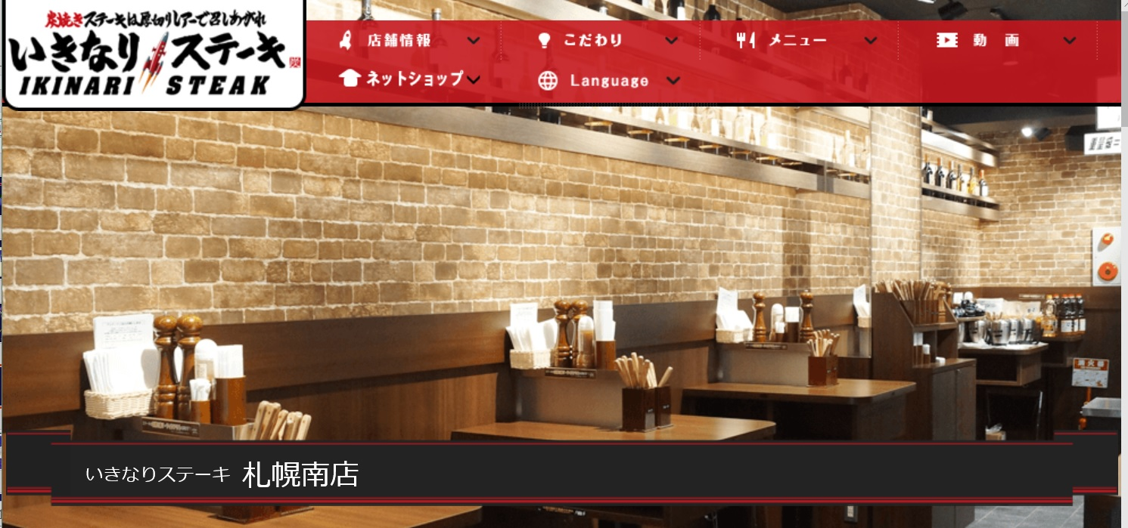
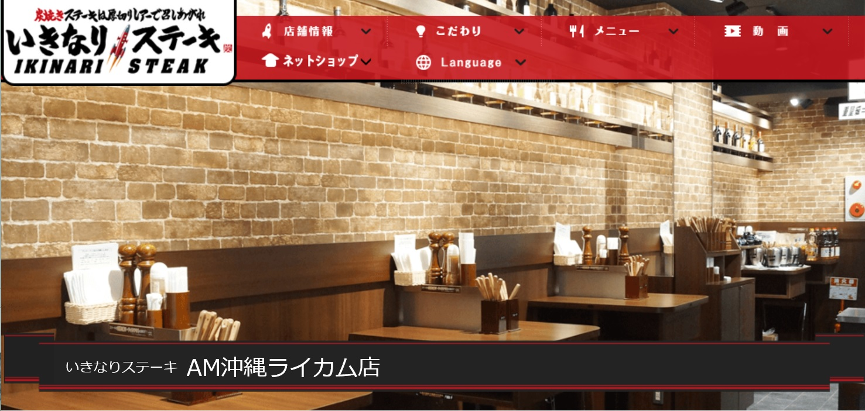
1001.4g
1000g

Slide 22
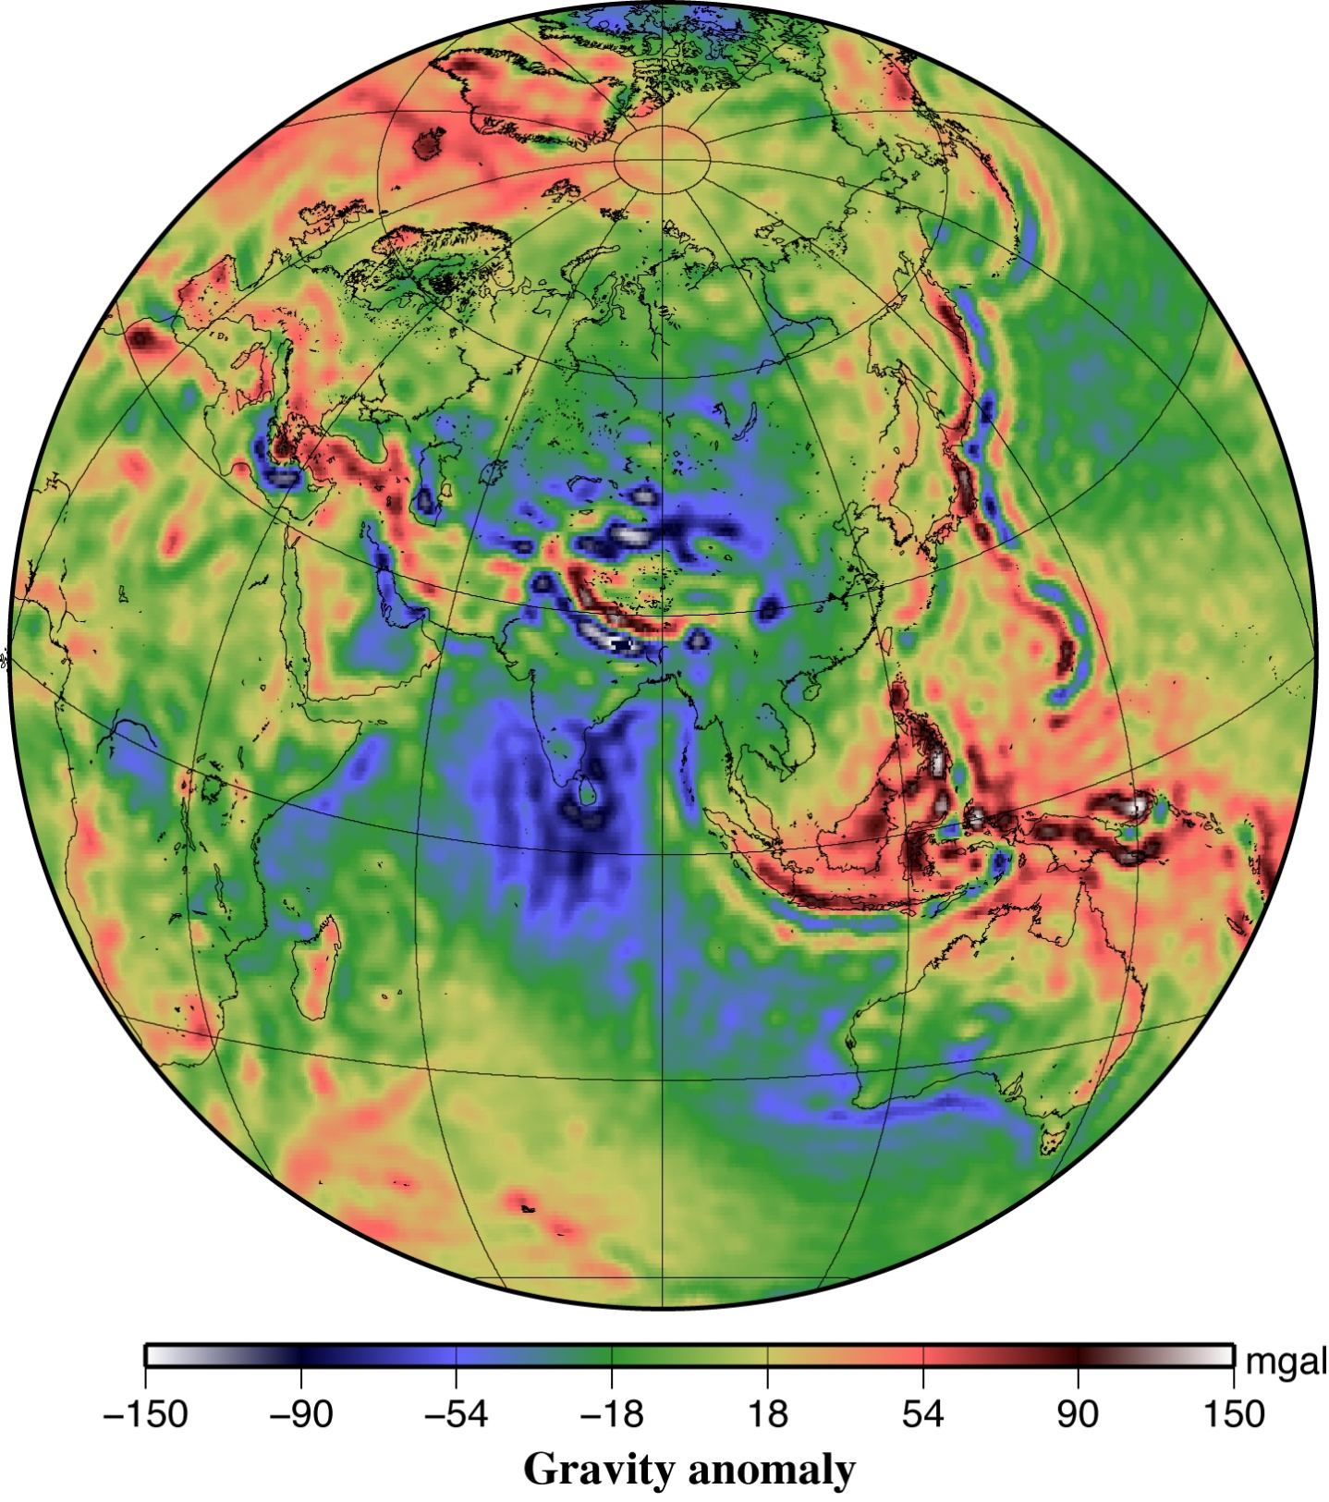
地形の凹凸や地下構造を反映する重力異常
Gravity anomaly reflecting topography and deep structure
海嶺（正の異常）
Ridge (positive)
海溝（負の異常）
Trench (negative)
島弧（正の異常）
Arc (positive)
単位 mgal
(gの百万分の1)

Slide 23
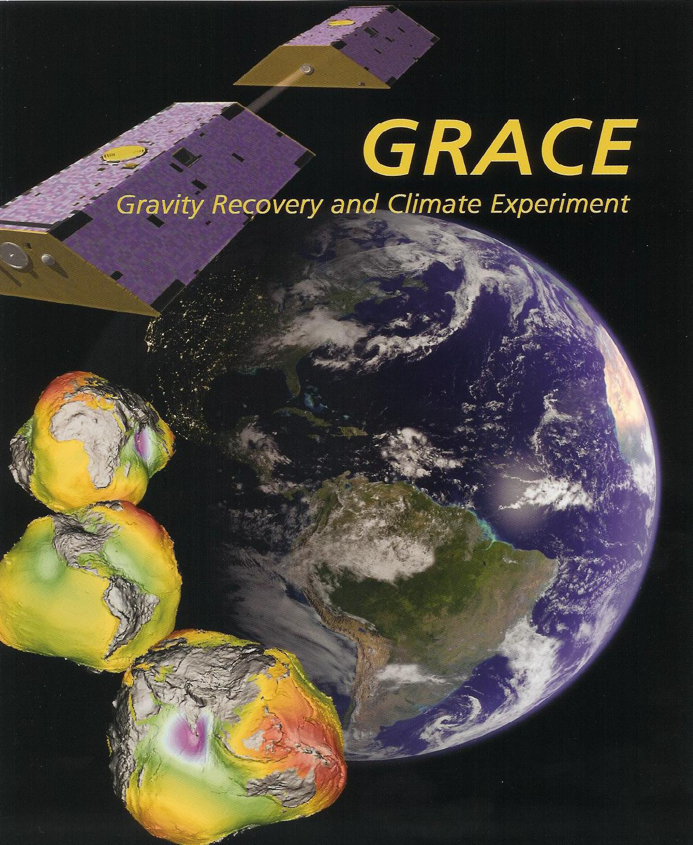
重力時間変化を測るための双子衛星Twin satellite to
measure time-variable gravity

Slide 24

GRACE (Gravity Recovery and Climate Experiment)
2002年に米国とドイツにより打ち上げ launch by NASA and DLR
~200 km
GRACE-B
GRACE-A
500 km
Low-low satellite-to-satellite tracking 低高度衛星同士の追尾
Jerry: GRACE-A Tom: GRACE-B
Notes:
GRAIL and GRACE used the same way to measure gravity. The large difference is the mean altitude. Moon has no air, so satellite altitude could be much lower.

Slide 25
GRACEの原理: 衛星間の距離変化を測る
Satellite-to-satellite tracking
温暖化 warming
B
A
山岳氷河
glacier
余剰質量
Excess mass
距離 Distance
時間 time

Slide 26
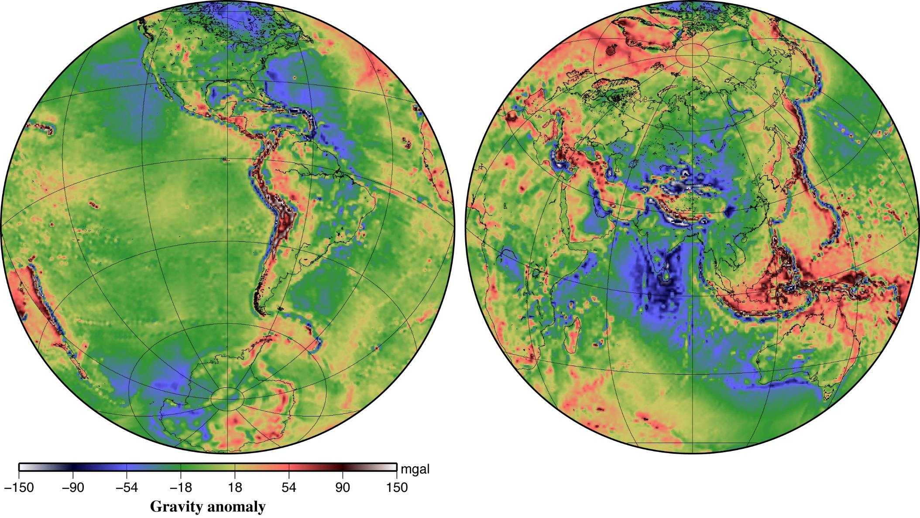
GRACEによるフリーエア重力異常 (360次)
Free-air gravity anomaly by GRACE
静的な成分
Static component

Slide 27
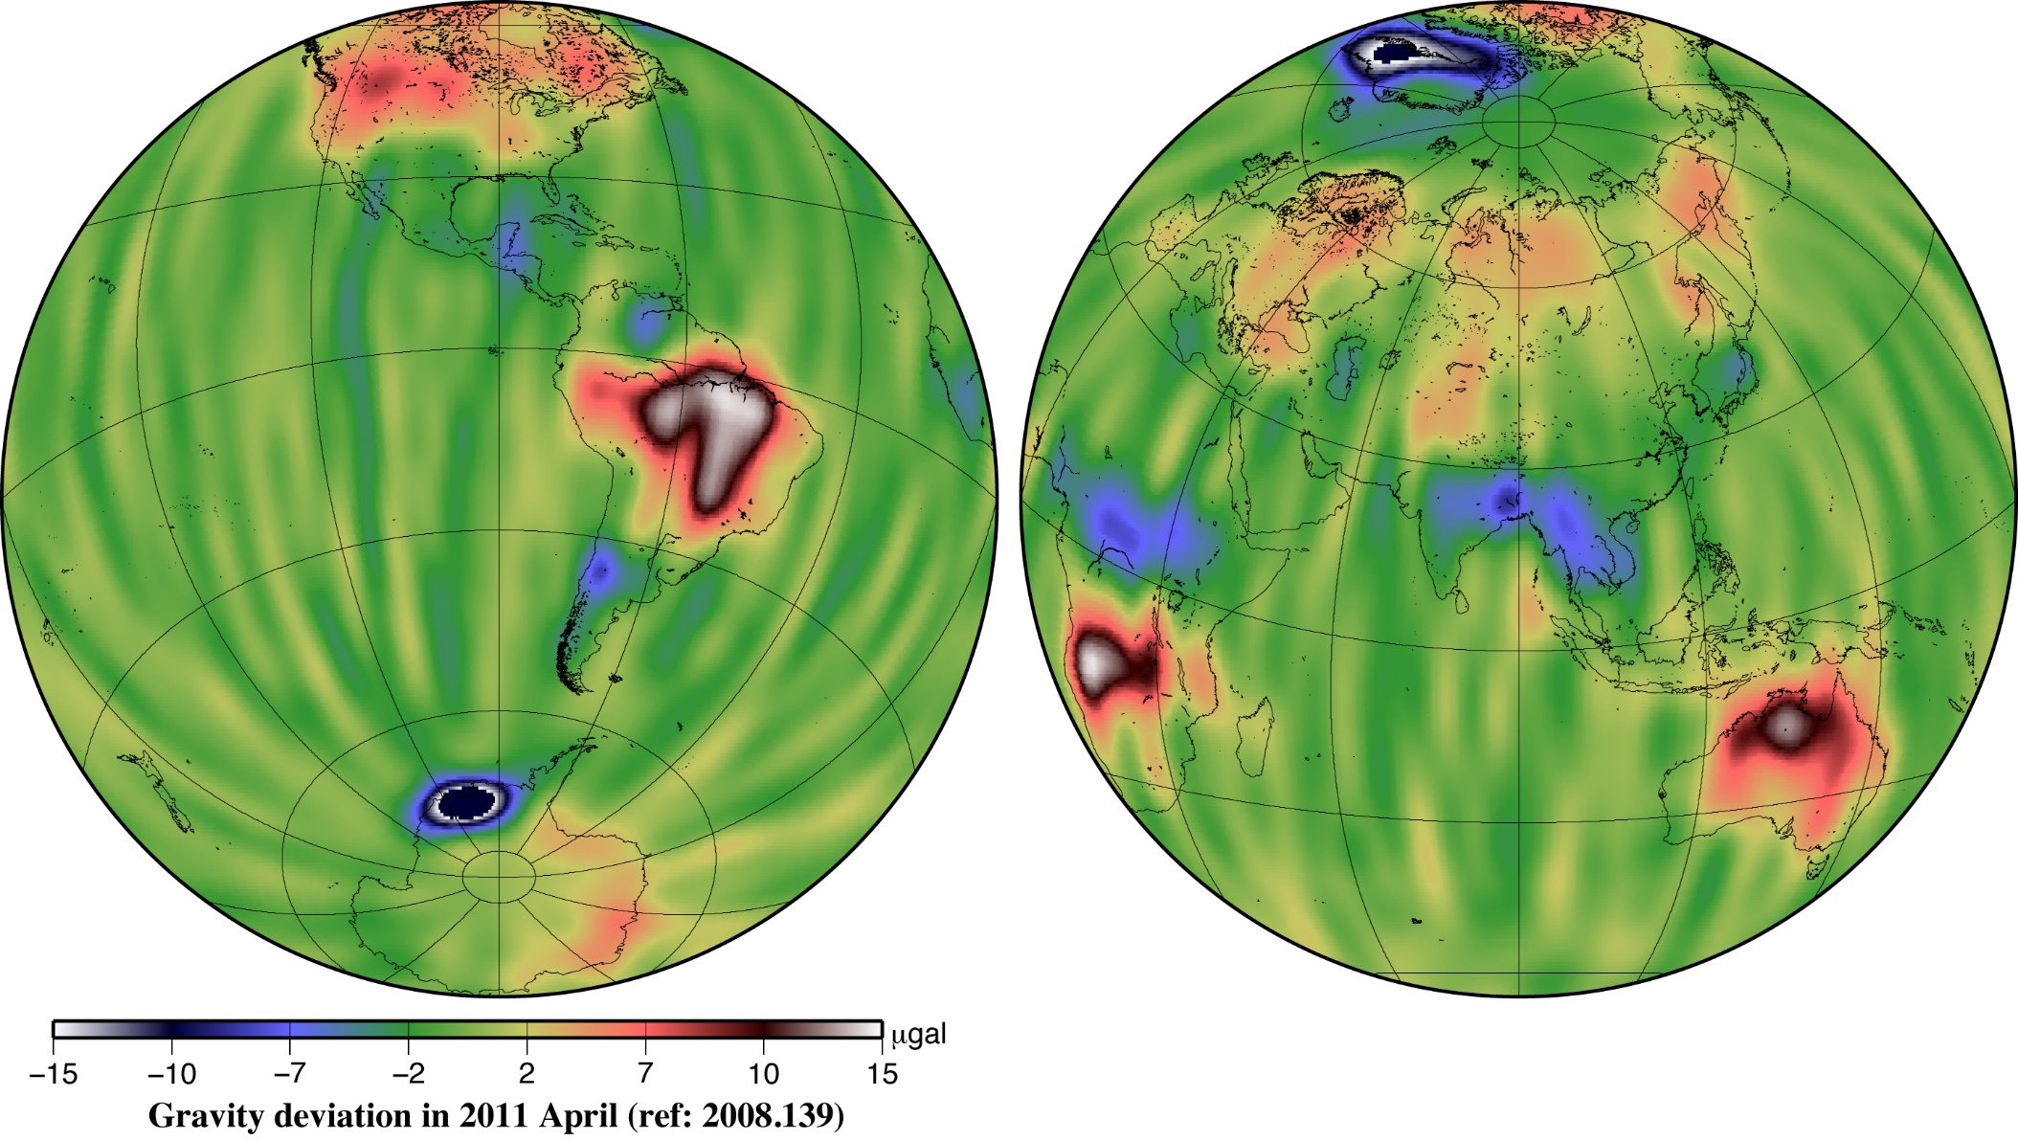
時間変化する成分(60次) Time-variable part
動的な成分
（平成23年と20年の差）
Time-variable part
静的な成分と違う分布
Different distribution from static anomalies
2. 陸域で大きな信号
Large signals on land
3. μgal レベル (gの十億分の1)
Micro-gal level
単位 μgal (mgalの1/1000)

Slide 28
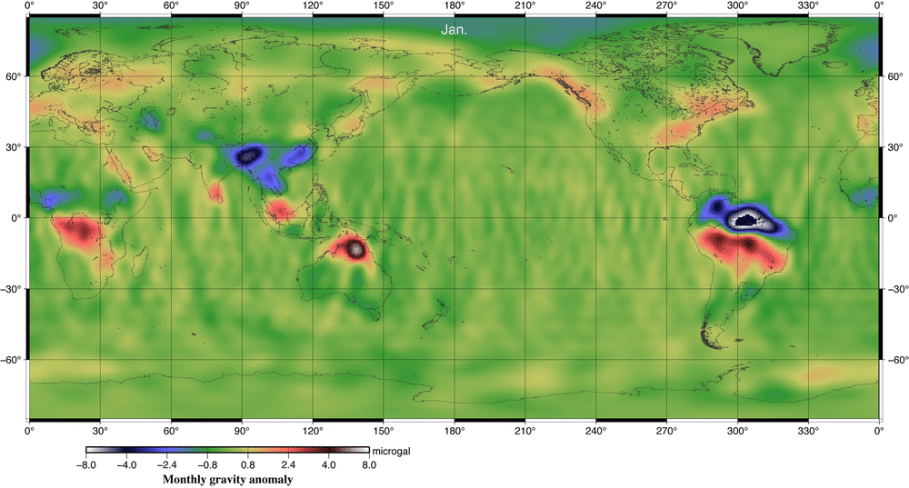
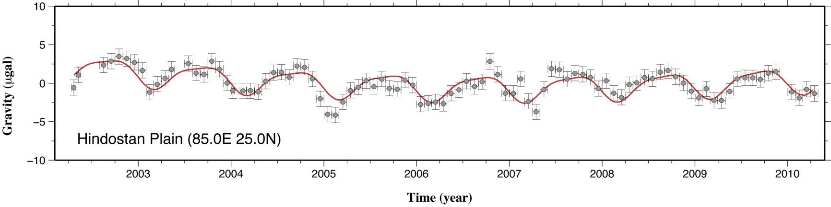
重力の平均的な季節変化
Average seasonal change
モンスーンの雨が重力を強くする
Monsoon rain reduces gravity

Slide 29
陸では一時的に重力増加
Temporary Δg on land
海では重力変わらない
Little Δg in ocean
蒸発散や流出 evapotranspiration/runoff
降水と重力変化 precipitation and Δg

Slide 30
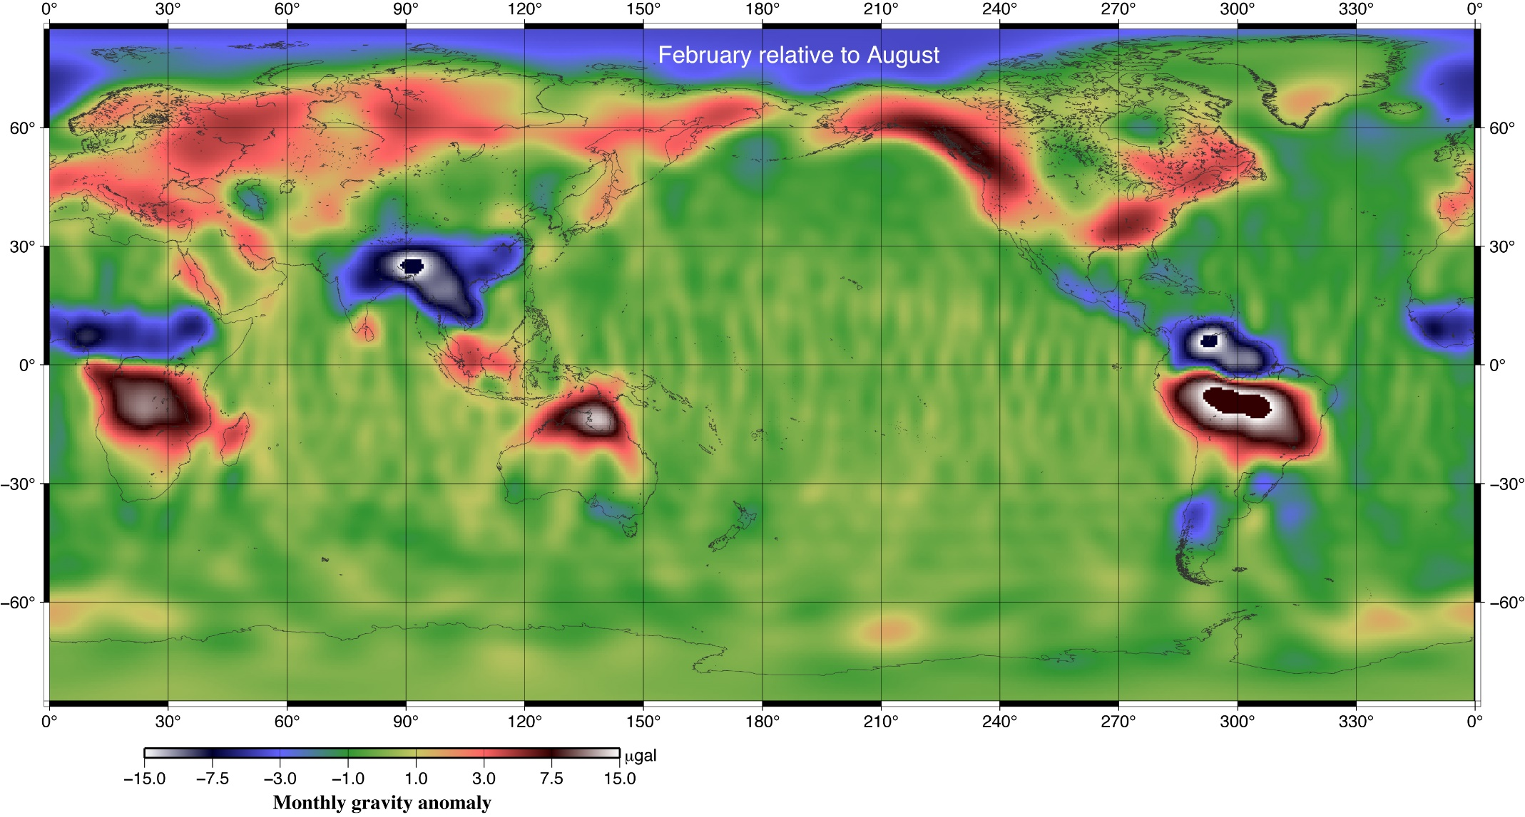
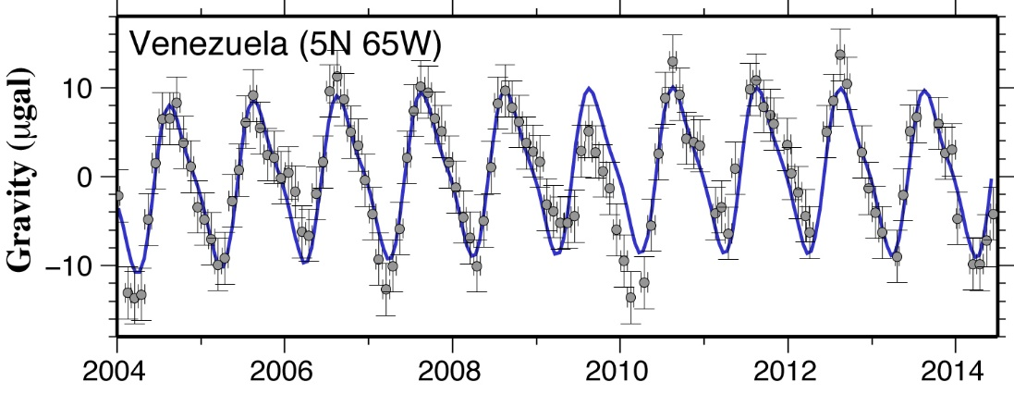
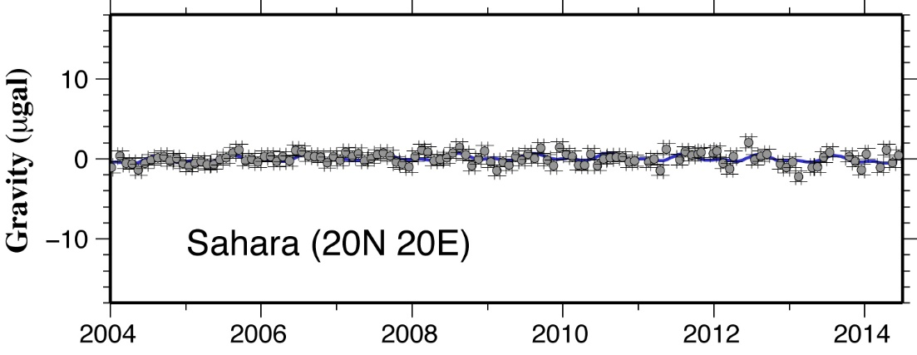
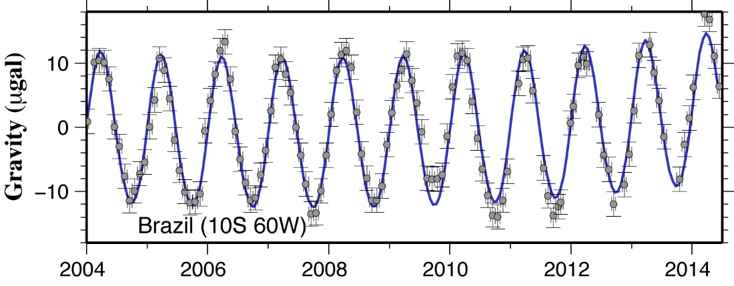
二月の重力（八月からの差）
Gravity in February (relative to August)
北半球の中高緯度（雨と雪）
異常少雨
anomaly
南半球の低緯度（雨）
CSR Level-2 RL05 (2004 Jan. – 2014 Jun.)
300 km Fan filter + P3M15 de-striping filter

Slide 31
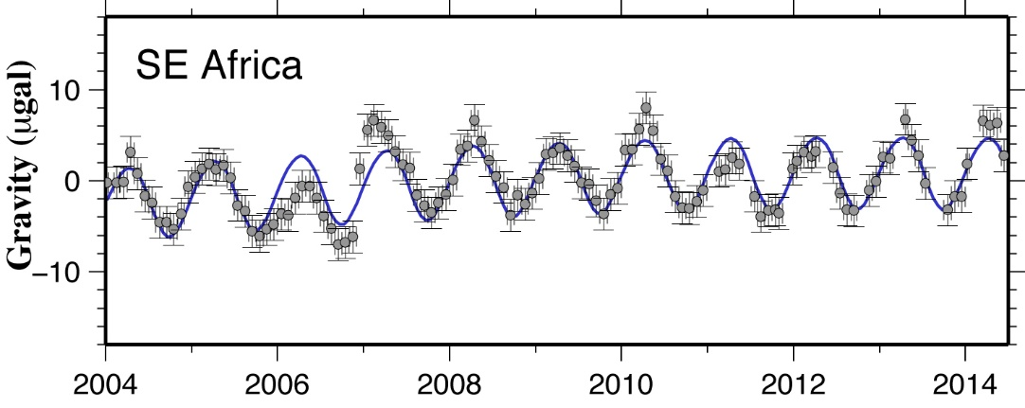
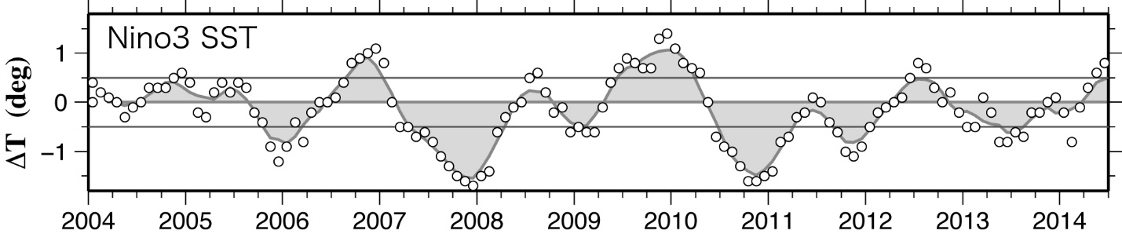
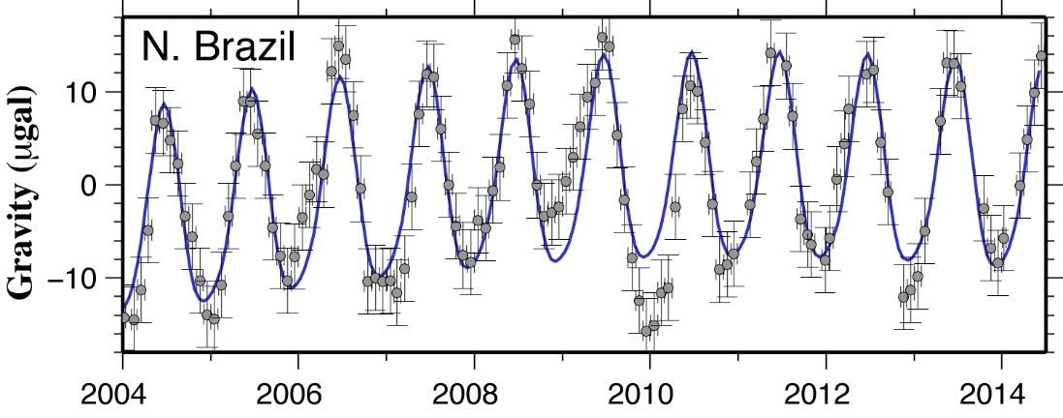
エルニーニョに伴う降雨異常 Precipitation anomaly by ENSO
5S 33E
エルニーニョで多雨
Wet in El Niño
遠隔相関 teleconnection
La Niña El Niño
ペルー沖の
海水温異常
ΔT off Peru
エルニーニョで少雨
Dry in El Niño
0N 60W

Slide 32
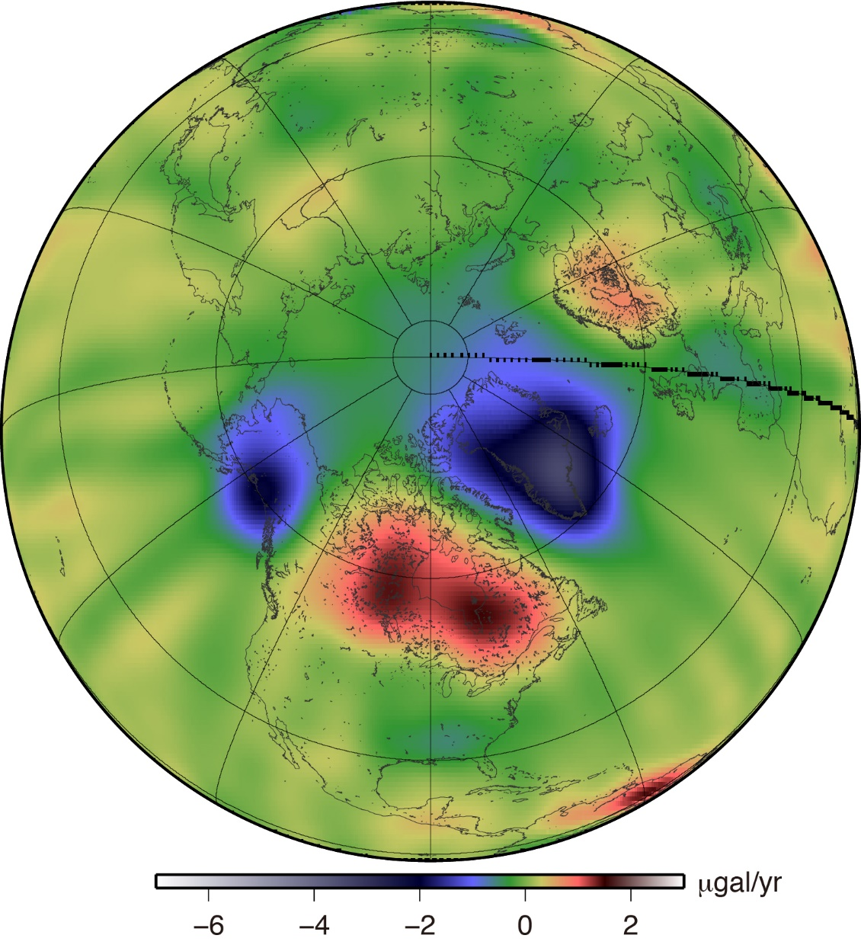
2002年以降の重力経年変化
Secular change in g after 2002
グリーンランド
（大陸氷床の縮小）
Shrinking ice sheet
南東アラスカ
（山岳氷河の縮小）melting glacier
北部カナダ
（後氷期回復 PGR）

Slide 33
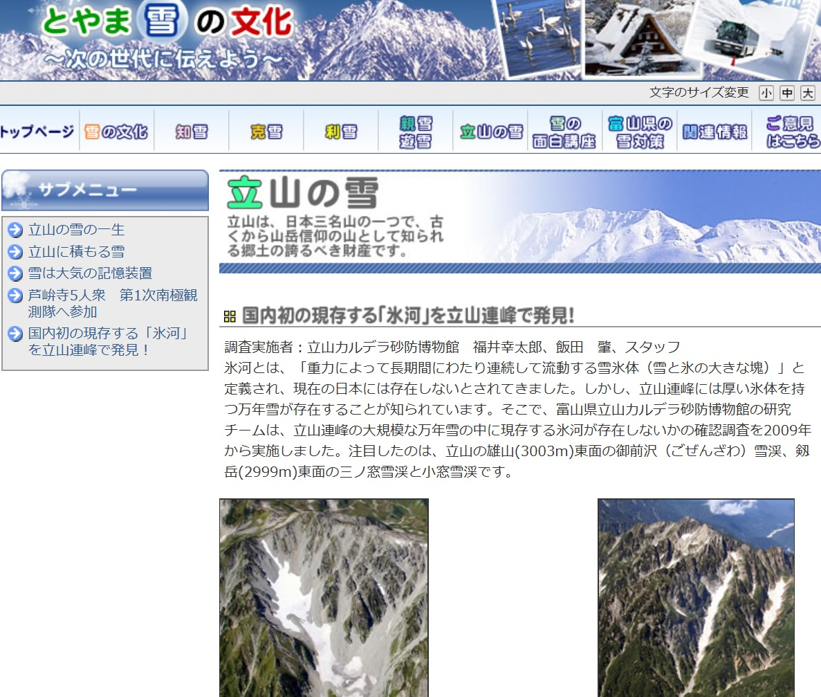

Slide 34
高山域での雪と山岳氷河
Mountain snow
and glacier
温暖化が山岳氷河の融解と海面上昇を引き起こす
Global warming causes melting glacier and sea level rise
山岳氷河 glacier

Slide 35
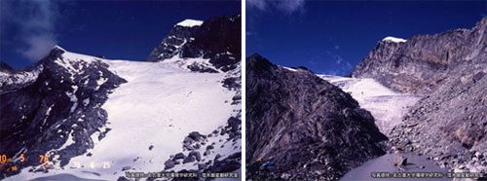
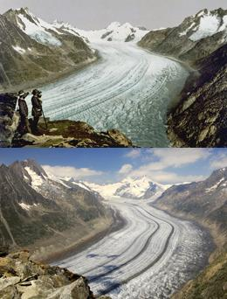
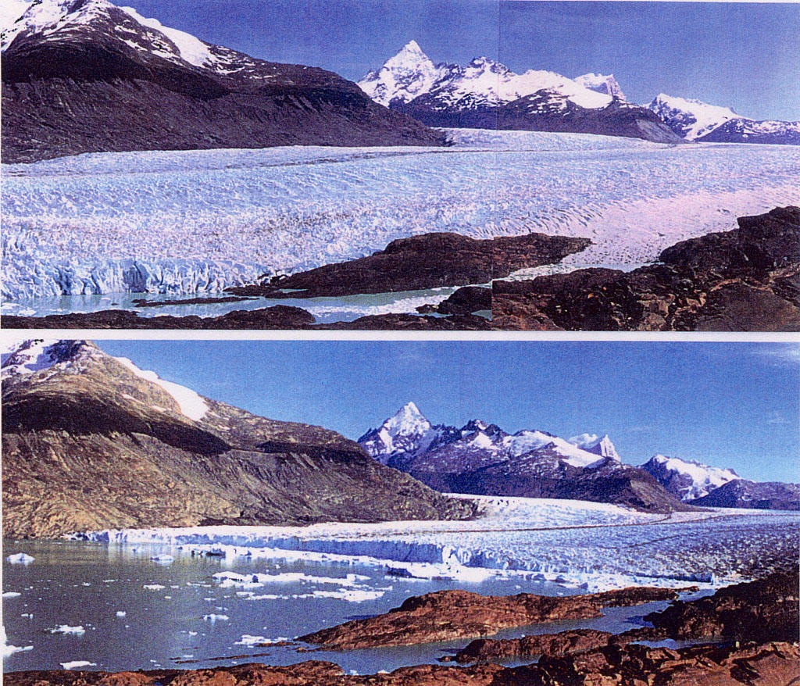
スイス、アレッチ氷河（1890年と2005年）Nature News, 2010
ヒマラヤ、AX010氷河 (名大・雪氷圏変動研究室)
パタゴニア、ウプサラ氷河の末端付近（1993年11月と1999年3月）
http://npo-glacier.at.webry.info/200801/article_11.html

Slide 36
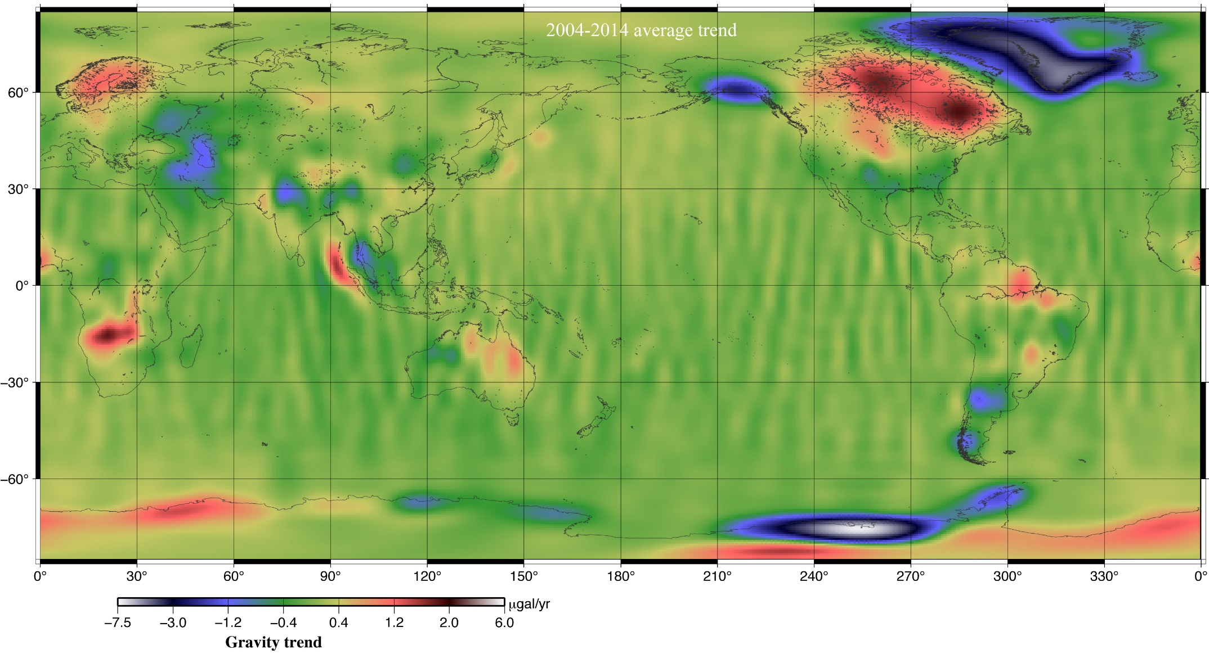
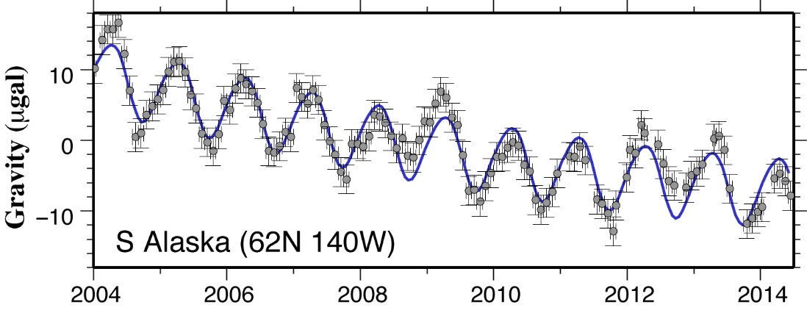
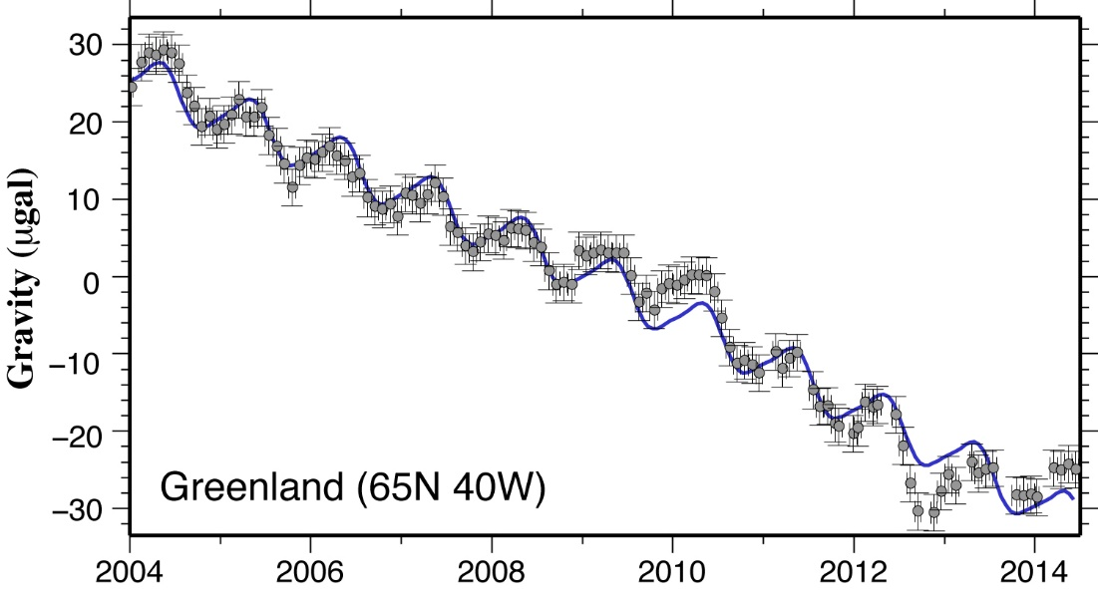
平均的な重力変化率 2004-2014 Average Δg rate
(山岳氷河と大陸氷床の融解 melting ice sheet & glacier）
GRACEの利点 Benefit of GRACE
1. 行かなくてもよい No field works
2. 広域を把握できる Large region
2013年から怪しい振る舞い
Strange behavior since 2013

Slide 37
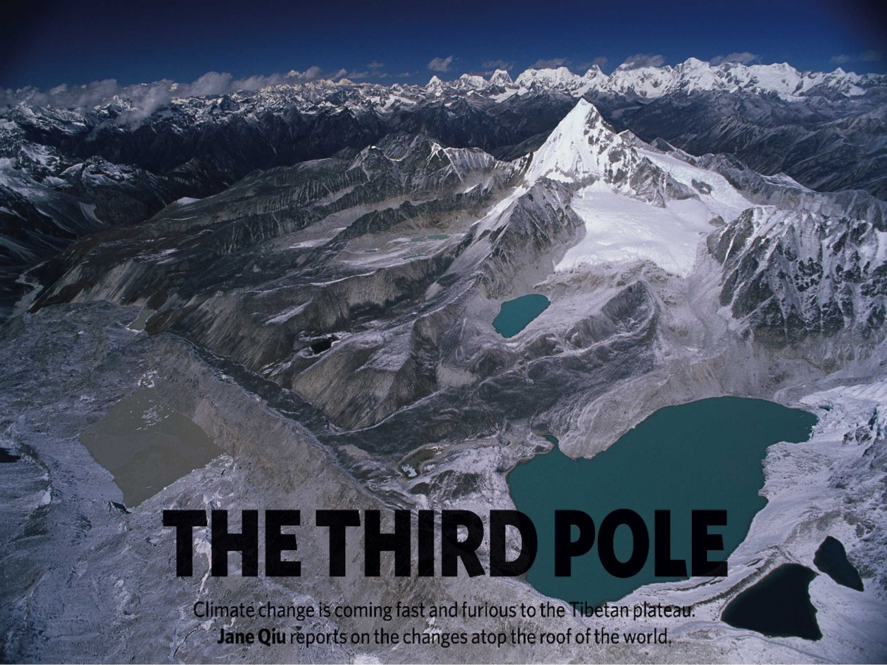
From Nature, Vol.454, page 393
1st pole
(北極 North pole)
山岳氷河
glacier
3rd pole
(アジア高山域)
High mountain Asia
ヒマラヤの氷河が2035年までに消失？
Himalayan glaciers may disappear by 2035?
2nd pole
(南極 South pole)
氷河湖 glacial lake

Slide 38
氷河面積合計 > 120,000 km²
多くの大河の源流 origin of major rivers
十億人へ影響 influence one billion people
Notes:
Violet dots present locations of glaciers
Three methods to estimate mass balance of glaciers
Mass estimation in the overall range, brief discuss the difference
Specifically present studies in three local ranges,

Slide 39
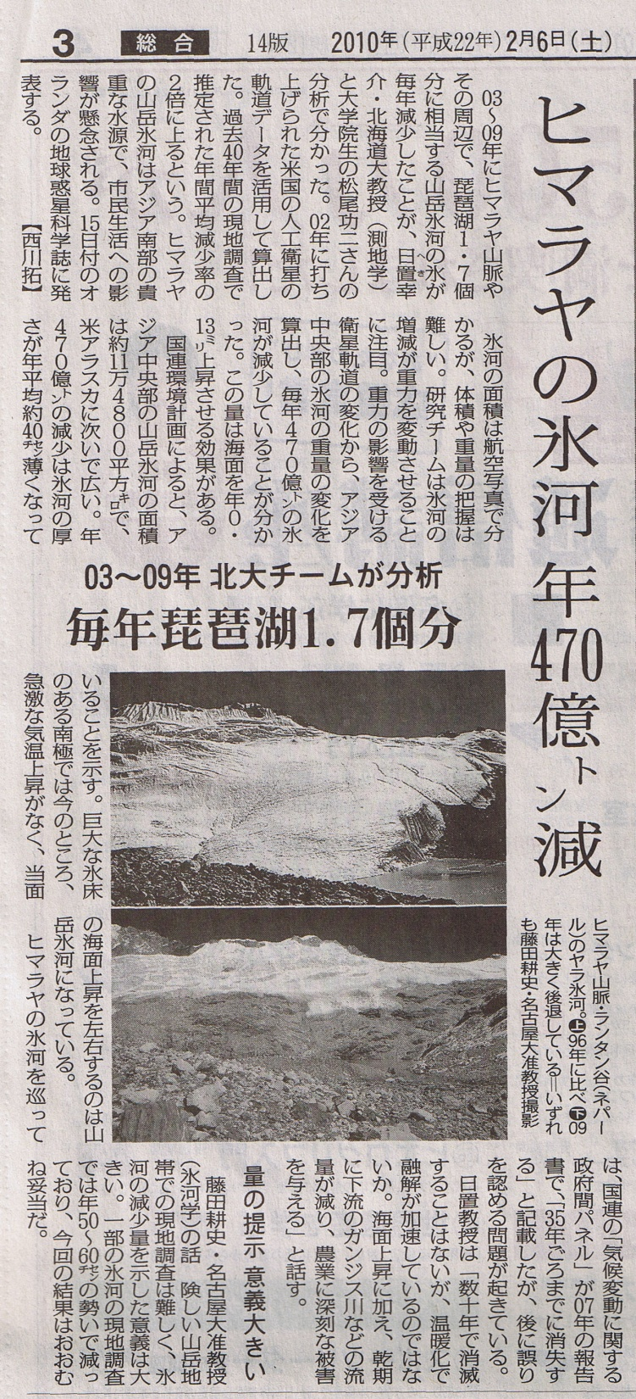

Matsuo & Heki (2014)

Slide 40

気候変動政府間パネルがヒマラヤの氷河融解に関する誤りを謝罪
2300年頃までは大丈夫
It would last until ~2300AD

Slide 41





アジア高山域の氷河減少に関する論文
Papers on HMA glacier melting
(S. Yiのまとめ）
Mastuo & Heki, 2010
EPSL
132 citations
-47±12 Gt/yr
Jacob et al., 2012,
Nature
498 citations
-4 ±20 Gt/yr
地下水の枯渇
Matsuo & Heki (2014)
Kaab et al, 2012,
Nature
356 citations
-12.8±3.5 Gt/yr
Gardner et al, 2013,
Science
450 citations
-26±12 Gt/yr
Yao et al, 2012,
Nature climate change
511 citations

Slide 42
過剰な灌漑による地下水の枯渇
Groundwater depletion due to heavy irrigation
蒸発散 evapotranspiration
灌漑で育てる農作物 agriculture by irrigation
乾燥地域 Dry region
井戸 well
水脈 Aquifer

Slide 43
氷が消えた後は？
After ices are gone..
Glacial isostatic adjustment
(後氷期回復)
固体地球 solid earth

Slide 44


平均的な重力変化率 2004-2014 Average Δg rate
後氷期回復 (GIA) : 二万年前の温暖化（間氷期の始まり）の記憶

Slide 45
中間まとめ：重力
衛星で測る重力
空間変化（mgal 百万分の一のちがい）
時間変化（μgal 十億分の一の変化）
重力変化が語る水や氷の動き
重力季節変化にみる雨や雪
水資源(地下水や土壌水分）の把握
重力経年変化にみる気候変動
大陸氷床や山岳氷河の融解と重力減少 最終氷期の記憶

Slide 46
測地学で地球温暖化の何が見えるか？
How can geodesy observe global warming
O
3. 大気水蒸気量の変化
Change in water vapor
O
H
H
H
H
1. 氷河・氷床の融解
Melting ice
験潮儀
（潮位計）
Tide gauge
2. 海面上昇
Sea level rise
370 Gtの氷水で 1mmの海面上昇
（収支は合っているか？）
370 Gt water causes 1mm SLR: Are 1 and 2 consistent?

Slide 47


日本の検潮儀（験潮）は地殻上下変動を見る道具
Tide gauges is a tool to measure crustal uplift in Japan
鮎川における長年の
海面上昇は沈降を表す
Secular SLR in Ayukawa reflects crustal subsidence
Notes:
Sea level rises at the 76 tide gauge station are compared with uplifts at nearby GPS points. They are negatively correlated with an offset of 1.9 mm/yr which is consistent with the global sea level rise. So it seems that we can use vertical components of GPS site velocities.

Slide 48
沈降それとも海面上昇？
Crustal subsidence or SLR?
沈降 subsidence
日本の検潮データは不適
（地殻変動が大きい）
みかけの海面上昇
Apparent SLR
温暖化による海面上昇
True SLR by warming

Slide 49
検潮儀による海水準変動
SLR observed by tide gauges
60年以上の観測データのある検潮儀 > 60 yrs
1.5±0.5mm/年 (Douglas et al., 2001)
検潮儀の分布 (Woodworth and Player, 2003)
30年以上の観測データのある検潮儀 > 30 yrs

Slide 50
検潮による海水準変動
SLR observed with tide gauges
約20cm

Slide 51

衛星搭載高度計
Radar altimetry
海面高を測るための衛星
Satellite to measure SSH
地殻変動の影響を受けず、
沿岸部に限定されない

Slide 52

JASON-1
launched 2001 NASA/CNES
1. GPS等で軌道決定
Precise orbit determinatino
２. 衛星の地球楕円体からの高さ
Satellite altitude from reference ellipsoid
3. 衛星と海面の距離を測定
Ranging between satellite and sea
4. 両者の差から海面高
Difference is the SSH
https://eoportal.org/web/eoportal/satellite-missions/j/jason-1

Slide 53


海面高度計による海水準変動
SLR observed with satellite altimetry
北半球の雪は陸に降る snow
二月の重力 February gravity
季節変化（冬に低下）
Seasonal change (low in winter)

Slide 54


海面高度計による海水準変動（季節変化除去）
SLR observed with satellite altimetry (seasonal removed)
十日毎のデータ
平均的な傾きaverage rate：2.92±0.06 mm/年
氷の融解分は1.2 mm/年(IPCC, 2007)
Ice melting contributes 1.2 mm/yr
移動平均
Running mean

Slide 55
海面上昇の二大原因 Two factors for SLR
〇陸氷が海に移動 land ice goes to sea
〇海水の熱膨張
Thermal expansion
×海氷の融解
Melting of sea ice
海水の膨張
Expansion of seawater
海水量の増加 increase of seawater
海水温
temperature

Slide 56


海水熱膨張による海面上昇 SLR by thermal expansion
アルゴフロートによるその場計測 in-situ measurement
海面変動の三要素 3 factors for sea level change
1. 融解水の流入 meltwater of continental ice
2. 海水の熱膨張 thermosteric change
3. 陸水の変動（あとで）continental water storage
気象庁HPより
平均1.1 mm/年
気象庁HPより

Slide 57
測地学で地球温暖化の何が見えるか？
How can geodesy observe global warming
O
O
3. 大気水蒸気量の変化
Change in water vapor
H
H
H
H
O
C
O
O
C
O
1. 氷河・氷床の融解
Melting ice
O
C
O
2. 海面上昇
Sea level rise
二酸化炭素 CO₂
水蒸気は最大の温室効果ガス
Water vapor is a major greenhouse gas

Slide 58
GNSSやVLBIでマイクロ波の遅延として計測
Water vapor measured by delay of microwave in GNSS/VLBI

Slide 59




稚内における大気遅延：様々な時間窓
Atmospheric delay in Wakkanai in various time windows
~13 years
15 days in summer (every 3 hr)
~1 year
5 years

Slide 60




Slide 61

気温上昇の停滞と
水蒸気量の変化
Hiatus in gloal warming and water vapor changes
Hiatus（停滞）

Slide 62
研究者を惑わす停滞や逆転
Hiatus and reversal puzzle researchers
O
O
3. 大気水蒸気量の変化
Change in water vapor
H
H
H
H
1. 氷河・氷床の融解
Ice melting
2. 海面上昇 Sea level rise

Slide 63



海面高度計による海水準変動
SLR from Satellite Altimetry
ミ
El Niño
La Niña
ラニーニャで世界の海水準が7 mm低下
La Nina caused sea level drop by 7 mm

Slide 64




Slide 65
通常 Normal
エルニーニョ El Niño
貿易風 Trade wind
インドネシア
Indonesia
warm
ペルー
Peru
cold
ENSO (El Niño, Southern Oscillation)

Slide 66
ラニーニャ La Niña
貿易風 Trade wind
warm
ペルー
Peru
インドネシア、
北部オーストラリア
Indonesia
Northern Australia
cold
ENSO (El Niño, Southern Oscillation)

Slide 67



2013年のウェブニュース
(Wired news)

Slide 68

停滞継続中！
Still continuing!
グリーンランドの氷の融解、2013年に止まった!?
Stop of ice melting in 2013??

Slide 69


測地学の最前線：重力変化と地球温暖化
地球温暖化の自然科学的側面
何が起こっているのか
海面上昇、氷河融解の現状
何が原因か
人類が排出するCO₂が原因か
今後どう推移するか

Slide 70

ご清聴ありがとうございました

